Slide 1
Деление окружности на равные части
Учитель ИЗО и черчения Албегова С.А.
МБОУ СОМШ №44 г. Владикавказ

Slide 2
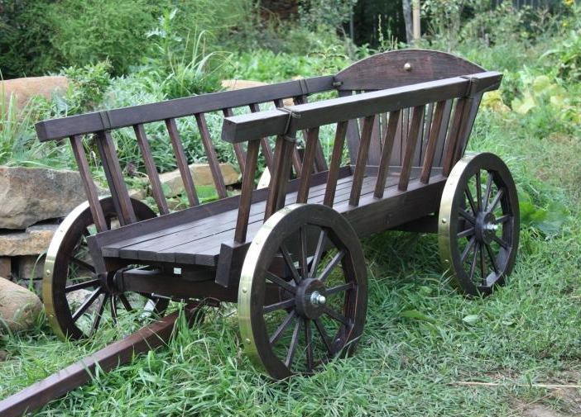
Старинные колеса телеги Превращение колеса из сплошного диска в обод с о спицами поставило человека перед необходимостью распределить спицы в колесе равномерно. Выполняя изображение такого колеса, люди искали точные способы с помощью чертежных инструментов.

Slide 3
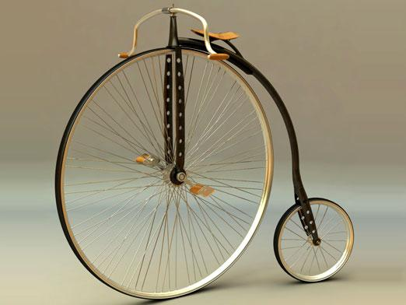
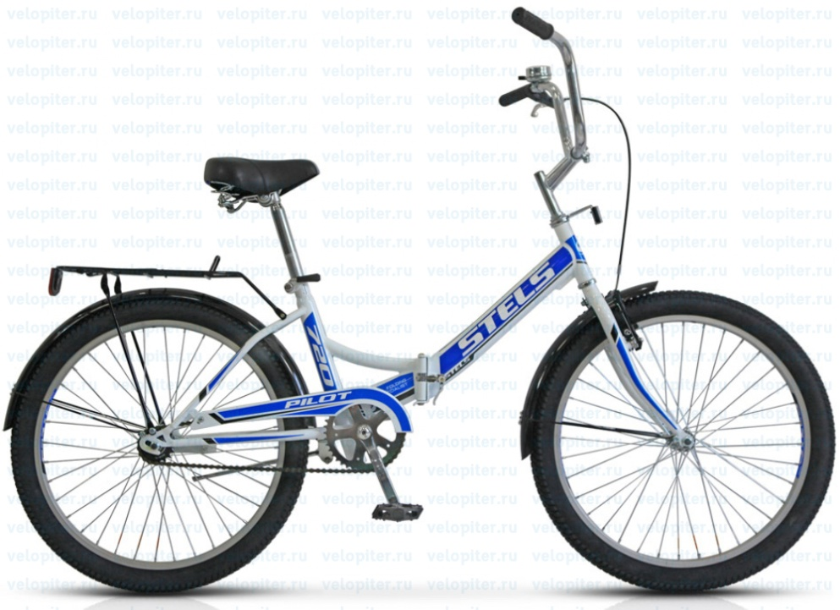
Колесо велосипеда

Slide 4
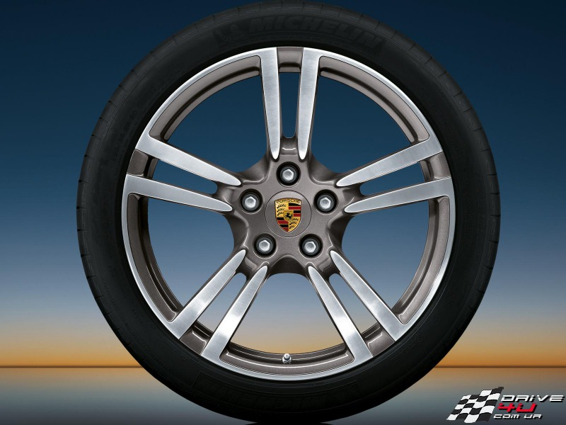
Колесо автомобиля

Slide 5
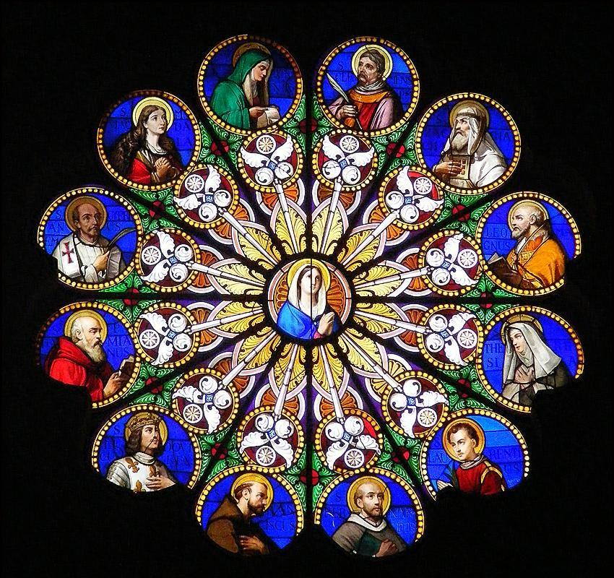
Роза-окно готического собора

Slide 6
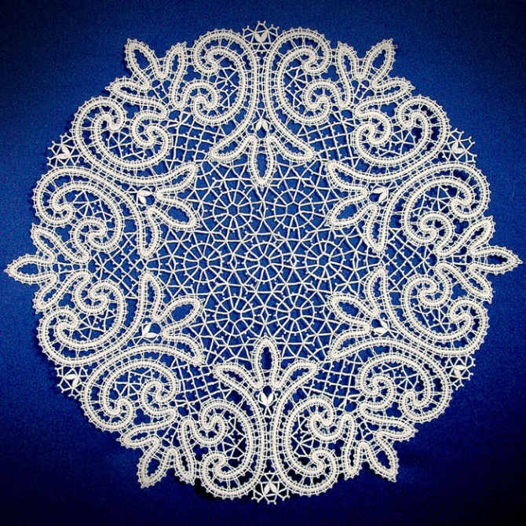
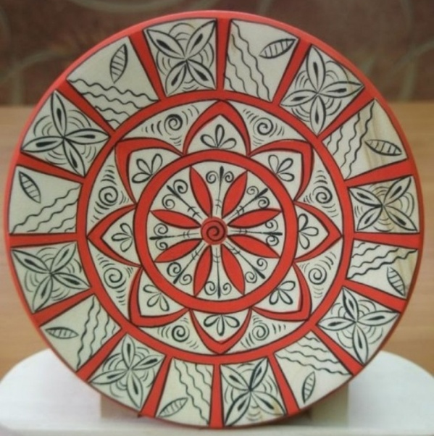
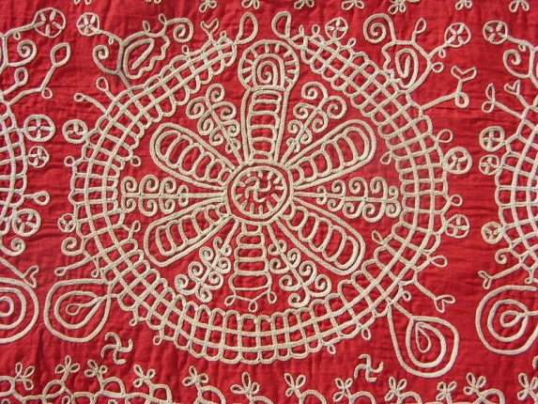
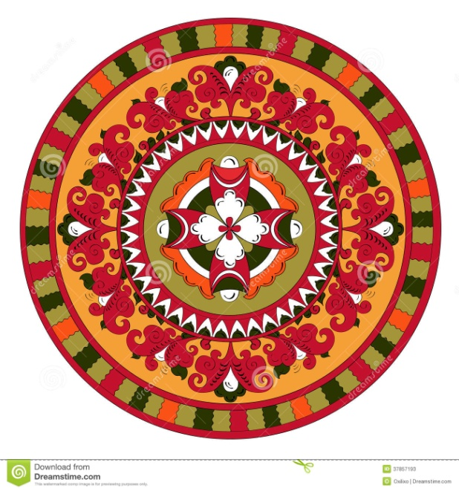
орнамент

Slide 7
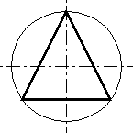
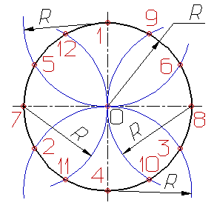
Деление на 3 и 6 частей Раствор циркуля равен радиусу окружности, т.к. сторона 6-угольника равна описанной окружности. Из противоположных концов одного диаметра, описываем дуги(т.1 и т.4).

Slide 8
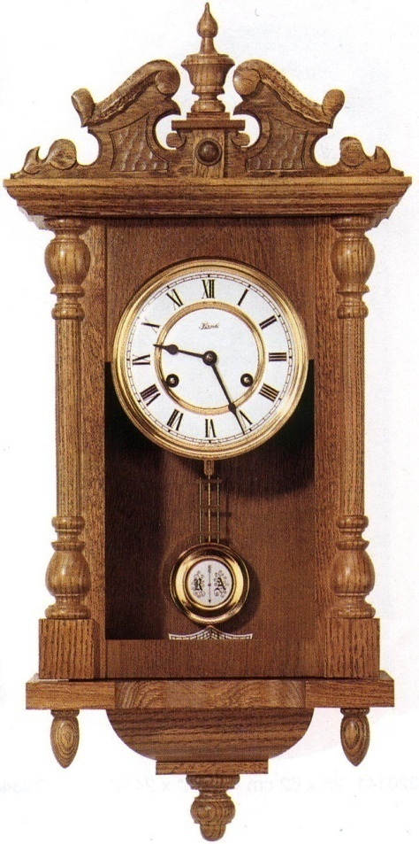
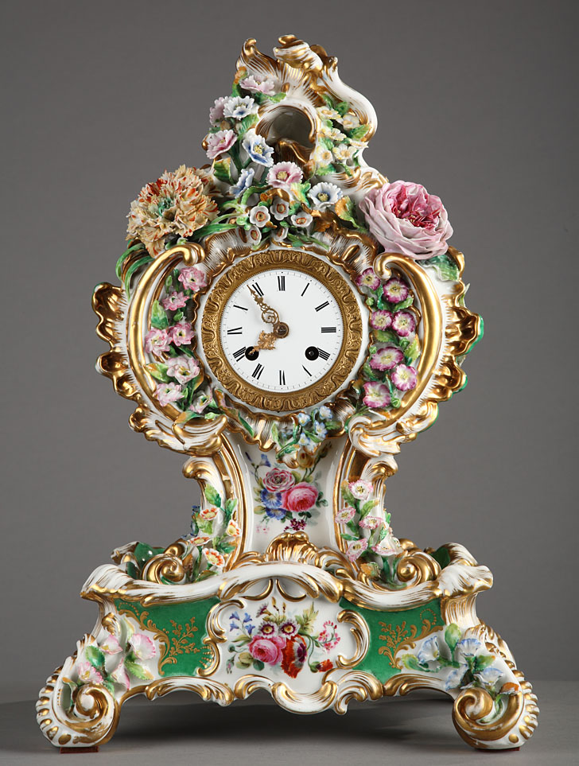
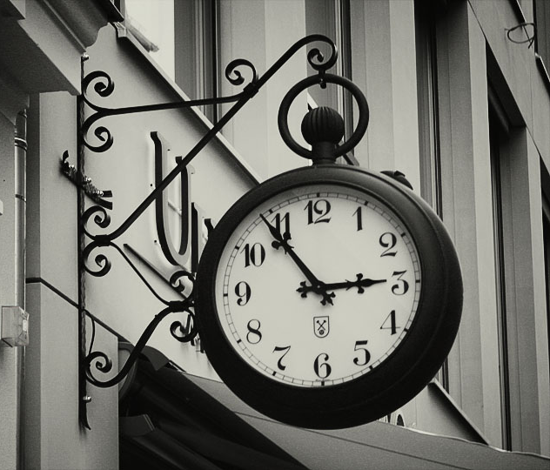
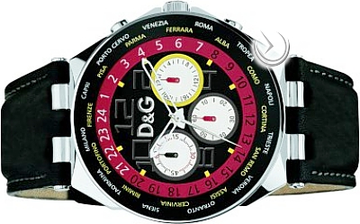
часы

Slide 9
Астрологический календарь

Slide 10
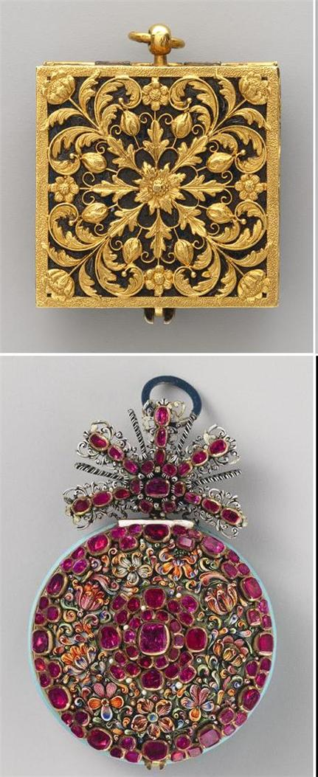
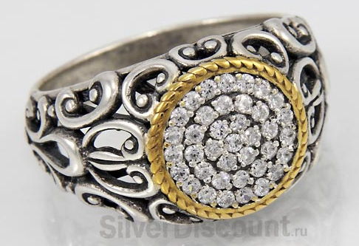
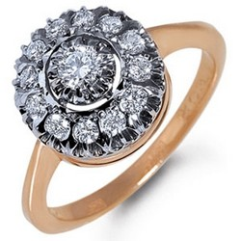
Ювелирные изделия

Slide 11
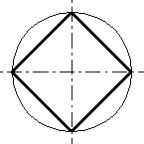
На 4 части:
Проводим 2 взаимно перпендикулярные прямые -осевые линии. Радиус возьмём 20мм. В первом случае мы воспользуемся тем, что поделив штрихпунктирными линиями окружность, мы уже получаем 4 точки окружности.
Во втором случае, мы каждый сектор делим пополам: 90 разделить на 2 получаем 45 градусов. Можно воспользоваться треугольником с углом 45 градусов

Slide 12
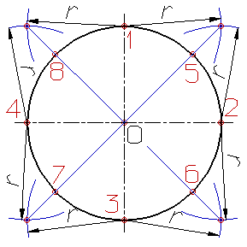
Деление на 4 и 8 частей

Slide 13
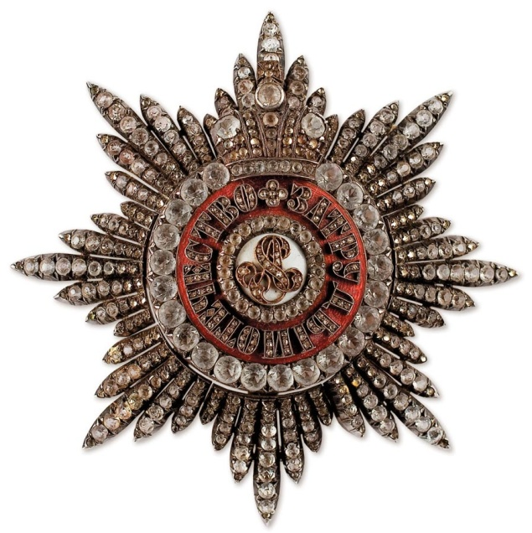
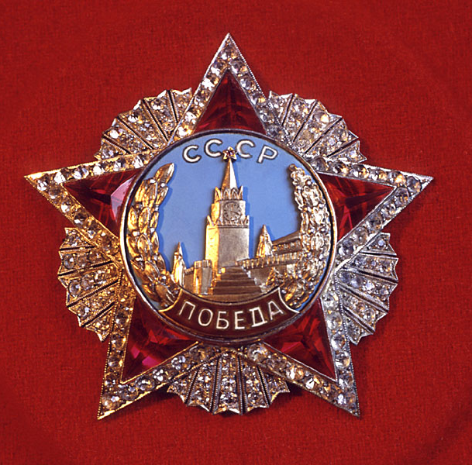
ордена

Slide 14
Деление на равных 5 частей

Slide 15
Деление на равных 5 частей

Slide 16
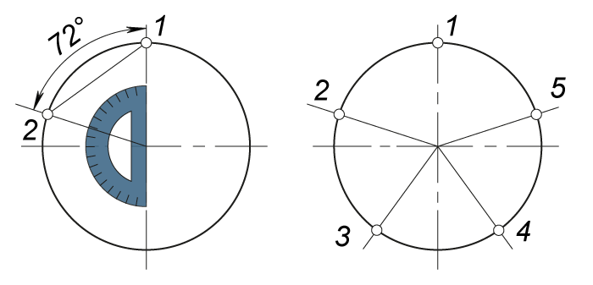
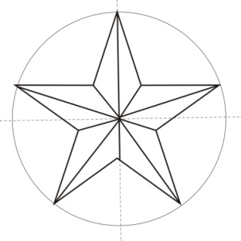
Есть еще один способ деления на 5 частей с помощью транспортира:
5-ой части окружности соответствует центральный угол в 72º(360º: 5=72º). При помощи транспортира находим нужный угол и откладываем циркулем еще пять раз эту величину. Получаем пять частей. Можно вписать правильную звезду в окружность

Slide 17
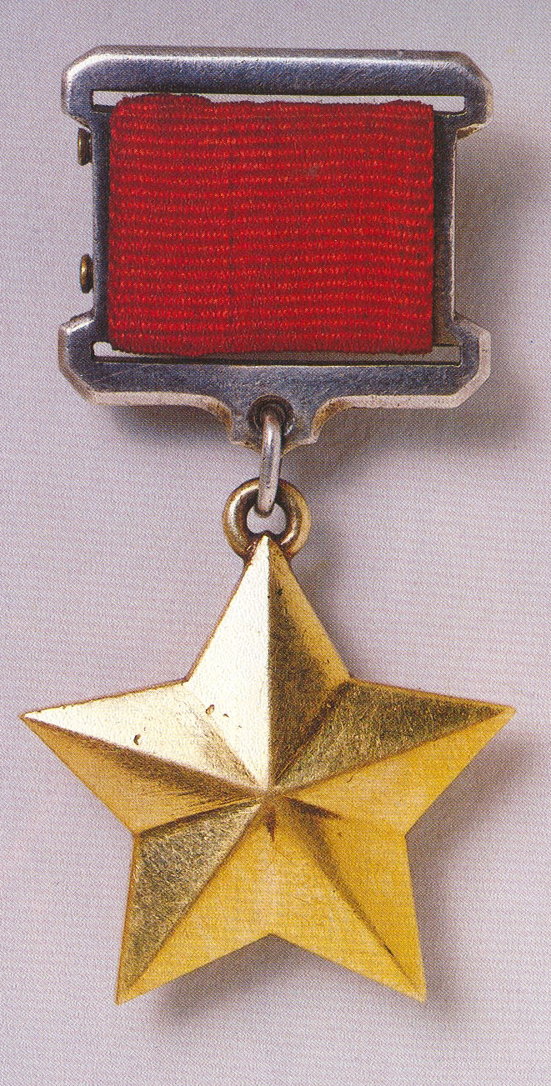
звезда

Slide 18
Домашнее задание: на формате А4 начертить объемную звезду и орнамент в окружности R=40 мм

